Slide 1


Slide 2
Açıklama
Bu sunum, Google Colab (Google'ın ücretsiz Jupyter Notebook hizmeti) ile Google Drive'ı nasıl entegre edeceğinizi anlatmayı amaçlamaktadır.
Veri Bilimi Lisans Programı Dersi

Slide 3


İçerik
01.
02.
04.
05.
03.
Giriş
Google Drive Nedir?
Google Colab Nedir?
06.
Temel Colab İpuçları
Colab ile Google Drive Bağlantısı Adımları
Niçin Colab ve Drive Bağlantısı Gereklidir?
Veri Bilimi Lisans Programı Dersi

Slide 4
01.
Giriş
Bu sunum, Colab ve Google Drive arasındaki bağlantının önemini ve işbirliği potansiyelini vurgulayacak.
Veri Bilimi Lisans Programı Dersi

Slide 5
02.
Google Drive Nedir?
Veri Bilimi Lisans Programı Dersi

Slide 6
Depolama Hizmeti
Güvenli
Google Drive, çevrimiçi depolama ve dosya paylaşım hizmetidir.
Google Drive, verilerinizi güvenli bir şekilde saklamanıza, paylaşmanıza ve işbirliği yapmanıza olanak tanır.
Veri Bilimi Lisans Programı Dersi

Slide 7
03.
Google Colab Nedir?
Veri Bilimi Lisans Programı Dersi

Slide 8
Veri Analizi ve Kodlama
Kullanışlı
Google Colab, ücretsiz bir Jupyter Notebook hizmetidir ve veri analizi ve kodlama projeleri için kullanılır.
Sanal ortam yaratarak, herhangi bir kurulum gerektirmeden bulut üzerinden projeler olşturabilirsiniz.
Veri Bilimi Lisans Programı Dersi

Slide 9
04.
Niçin Colab ve Drive Bağlantısı Gereklidir?
Veri Bilimi Lisans Programı Dersi

Slide 10
Depolama
İşbirliği
Bu bağlantı, Colab'da çalışırken projelerinizi ve verilerinizi güvende tutmanıza yardımcı olur.
Projelerinizi kaybetme riskini azaltır ve işbirliği yapmayı kolaylaştırır.
Veri Bilimi Lisans Programı Dersi

Slide 11
05.
Colab ile Google Drive Bağlantısı Adımları
Veri Bilimi Lisans Programı Dersi

Slide 12
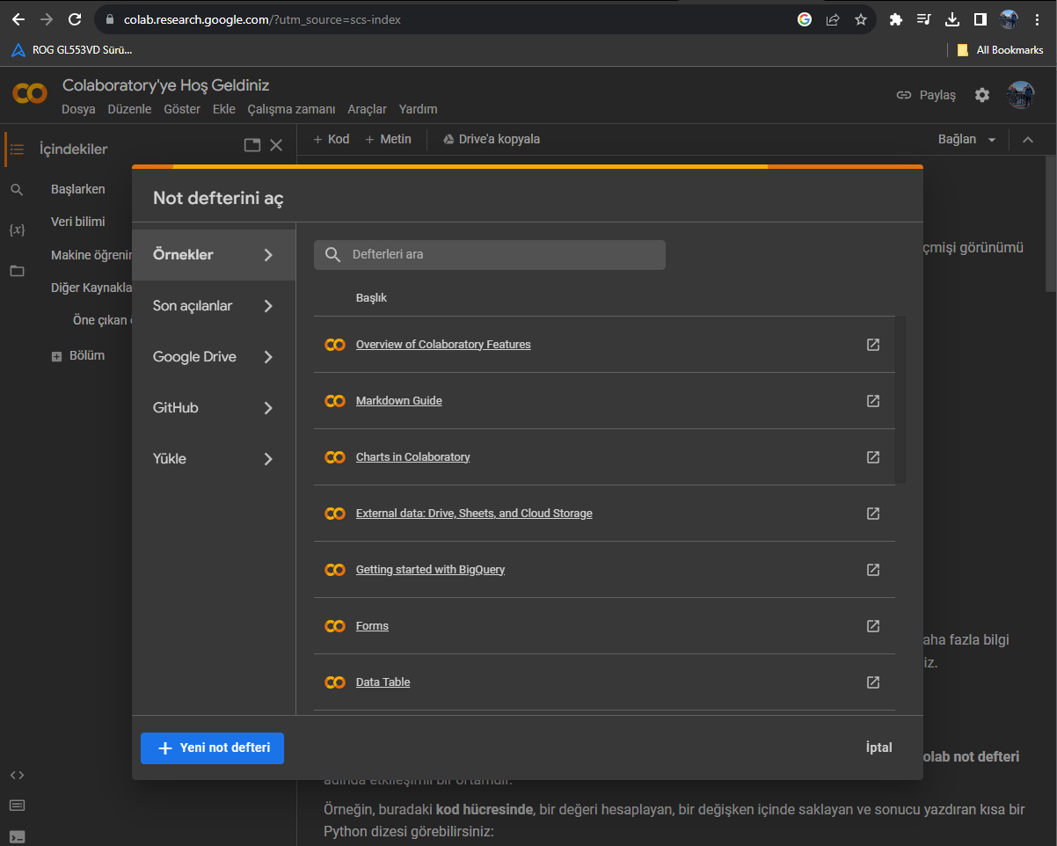
5.1 Colab'da Yeni Bir Notebook Oluşturun
Öncelikle, https://colab.research.google.com/
adresine gidiniz.
Bu adımda, Google Colab'da yeni bir proje veya Jupyter Notebook oluşturmalısınız. Yeni bir proje başlatmak için Colab'ı açın ve önünüze açılan menüden "Yeni not defteri" seçeneğini seçin.
Veri Bilimi Lisans Programı Dersi

Slide 13
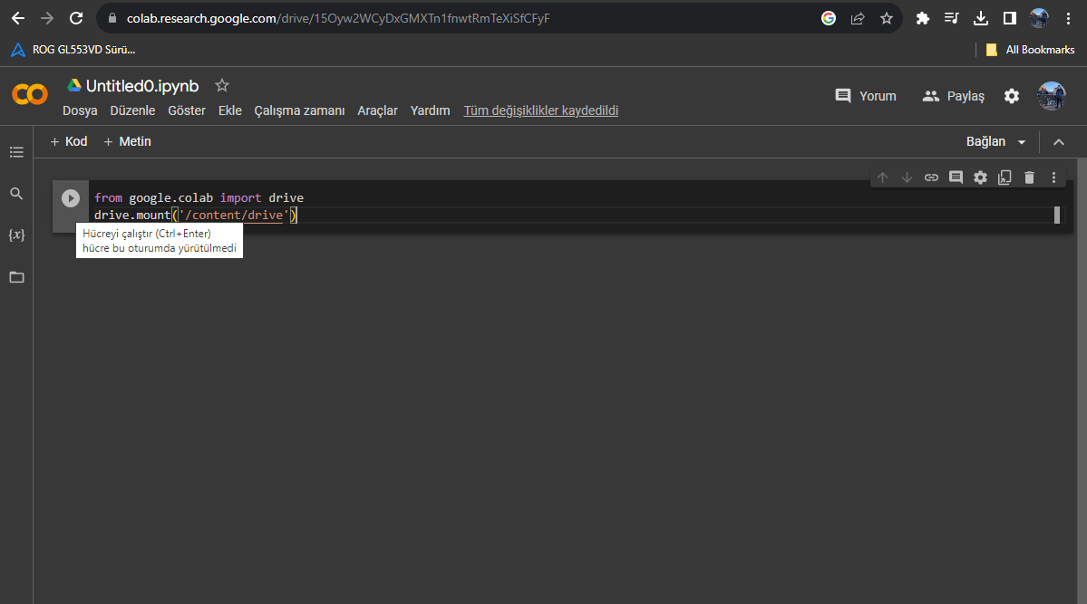
5.2 Google Drive Bağlantısı – 1
Bu adımda, Colab ve Google Drive arasındaki bağlantıyı oluşturmalısınız. Bu işlem, Colab'da çalışırken Drive'ınıza erişmenizi sağlar. Aşağıdaki Python kodunu kullanarak bu bağlantıyı oluşturabilirsiniz:
from google.colab import drive
drive.mount('/content/drive')
Sonrasında, kod bloğunu küçük gri ok tuşuna basarak çalıştırabilirsiniz.
Veri Bilimi Lisans Programı Dersi

Slide 14
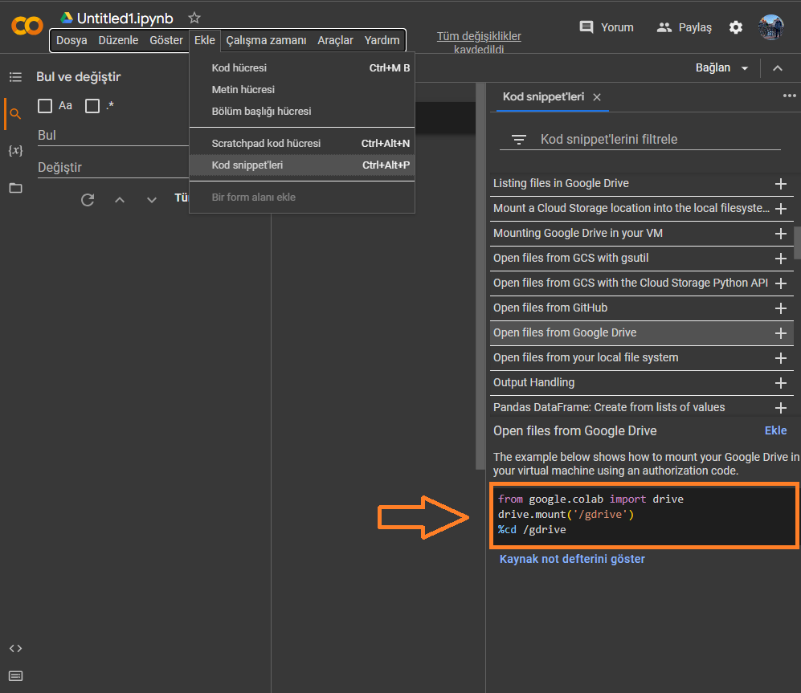
5.2 Google Drive Bağlantısı - 2
Kod yazmaya gerek duymadan Drive bağlantısı kurmak istiyorsanız öncelikle, ‘Ekle’ sekmesinden ‘Kod snippet’leri’ butonuna tıklayınız. Sonrasında ‘Google Drive’dan dosya aç’ (Open files from Google Drive) açılır sekmenin üzerine tıklayınız ve ok ile belirtilen kodu kopyalayıp kod bloğuna yapıştırınız. Sonrasında tek yapmanız gereken gri ok üzerinde tıklayıp (veya Ctrl + Enter) hücreyi çalışrmaktır.
Veri Bilimi Lisans Programı Dersi

Slide 15
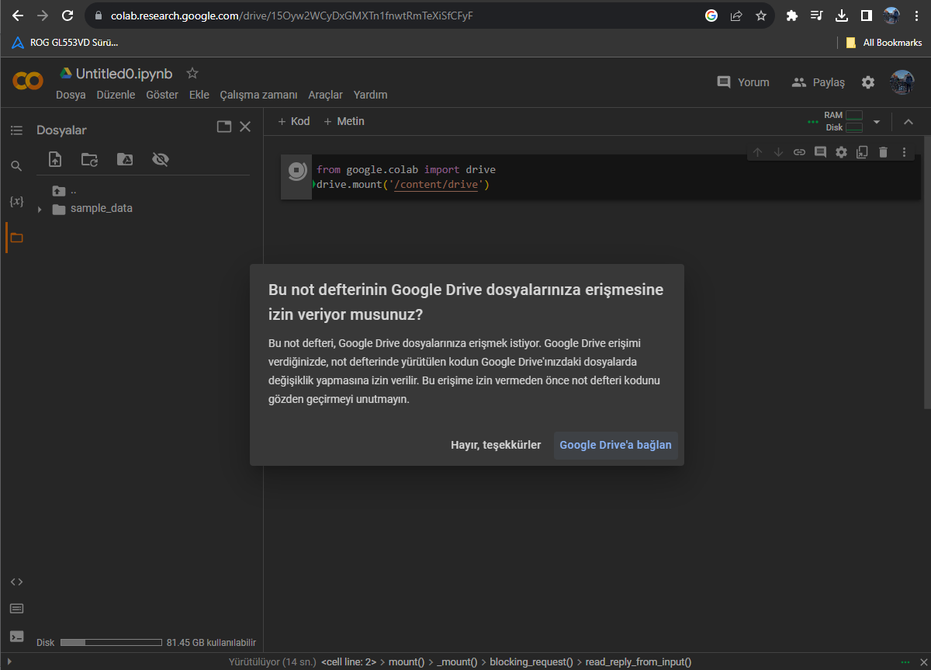
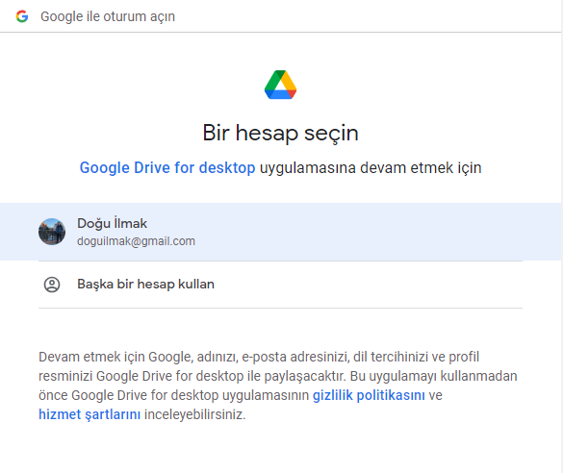
5.3 Yetkilendirme ve Erişim İzni
Bu adımda, Colab'ın Google Drive'a erişim izni almasına izin vermelisiniz. Kodu çalıştırdığınızda, ‘Google Drive’a Bağlan’ butonuna tıkladıktan sonra bağlanmak istediğiniz Google hesabını seçiniz.
Veri Bilimi Lisans Programı Dersi

Slide 16
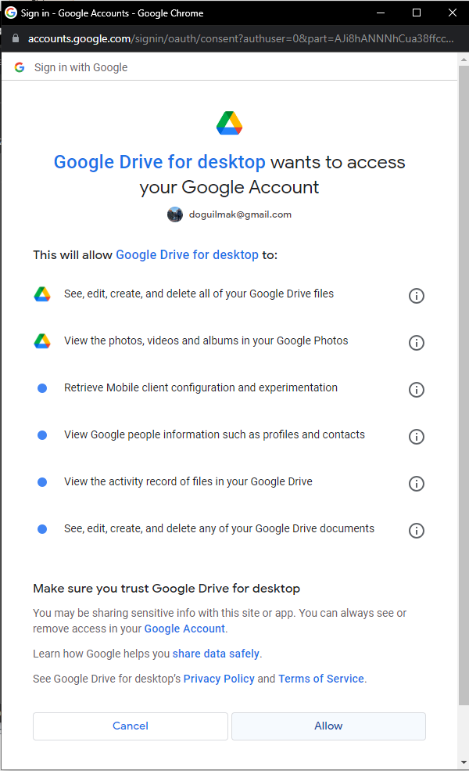
5.4 Yetkilendirme ve Erişim İzni
Başarıyla bağlanmak istediğimiz hesabı seçtikten sonra, çeşitli izinleri kabul etmemiz gerekmektedir. Onayladıktan sonra artık Colab üzerinden Drive’da bulunan veriler üzerinde çalışabiliriz.
Veri Bilimi Lisans Programı Dersi

Slide 17
Done!
Bu adımları izledikten sonra, Colab ve Google Drive arasındaki bağlantı başarılı bir şekilde kurulur ve projelerinizi Drive üzerinden yönetebilirsiniz. Bu adımlar, veri analizi, makine öğrenimi, kod geliştirme ve daha fazlası için Colab ve Drive'ı etkili bir şekilde kullanmanıza yardımcı olacaktır.
Veri Bilimi Lisans Programı Dersi

Slide 18
06.
Temel Colab İpuçları
Veri Bilimi Lisans Programı Dersi

Slide 19
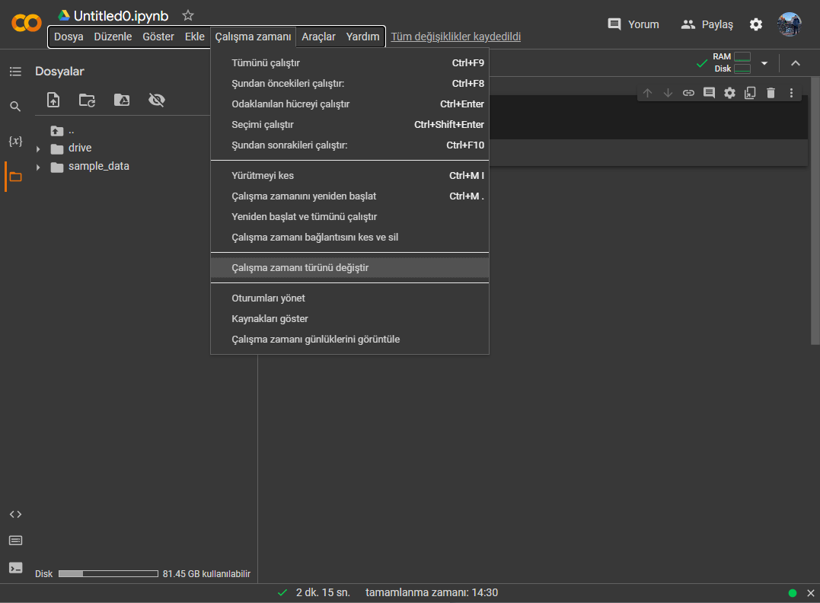
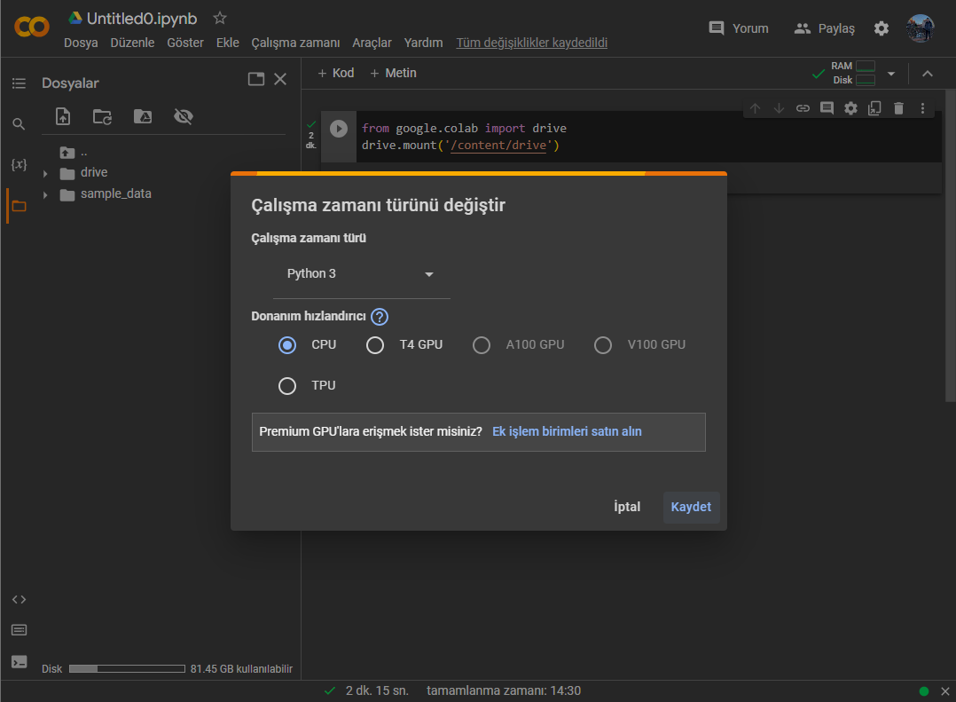
6.1 GPU ile Çalışma
Projelerin çeşitliliğine ve durumuna göre GPU gibi donanımlara ihtiyaç duyulabilir. GPU ile çalışmak zaman kazandırabilir. Colab ücretsiz sürümünde, geliştiricilere belirli bir süre için NVIDIA Tesla T4 GPU desteği vermektedir.
Veri Bilimi Lisans Programı Dersi

Slide 20
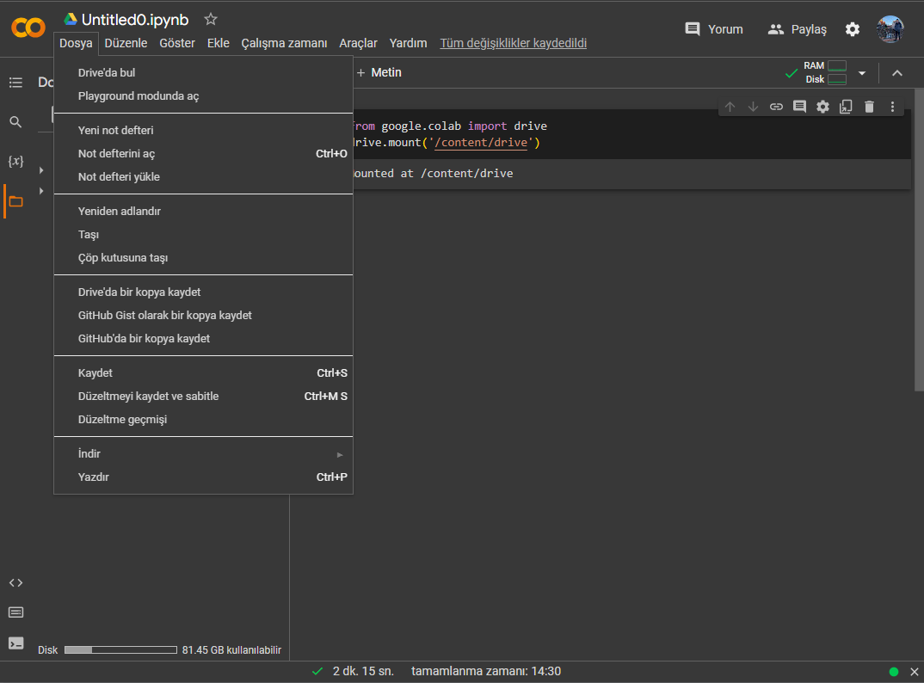
6.2 Çalışmanızı Bilgisayarınıza İndirme
İndirmeden önce mutlaka ‘Dosya’ sekmesindeki ‘Kaydet’ butonuna tıklamanızı öneririm.
‘Dosya’ sekmesine tıkladıktan sonra ‘İndir’ butonunun üzerine gelerek Python (.py) ve Jupyter Notebook (.ipynb) şeklinde 2 farklı formatta çalışmanızı indirebilirsiniz.
Ek olarak, ‘Yazdır’ butonuna tıklayarak, PDF formatında projenizi indirebilirsiniz.
Veri Bilimi Lisans Programı Dersi

Slide 21

Teşekkürler!
Sorularınızı alabilirim.
Doğu İLMAK doguilmak@gmail.com
Veri Bilimi Lisans Programı Dersi

